Slide 1
ประชุมคณะกรรมการ OHSP จังหวัดอ่างทอง ครั้งที่1/2568
26 -27 ธันวาคม 2567

Slide 2
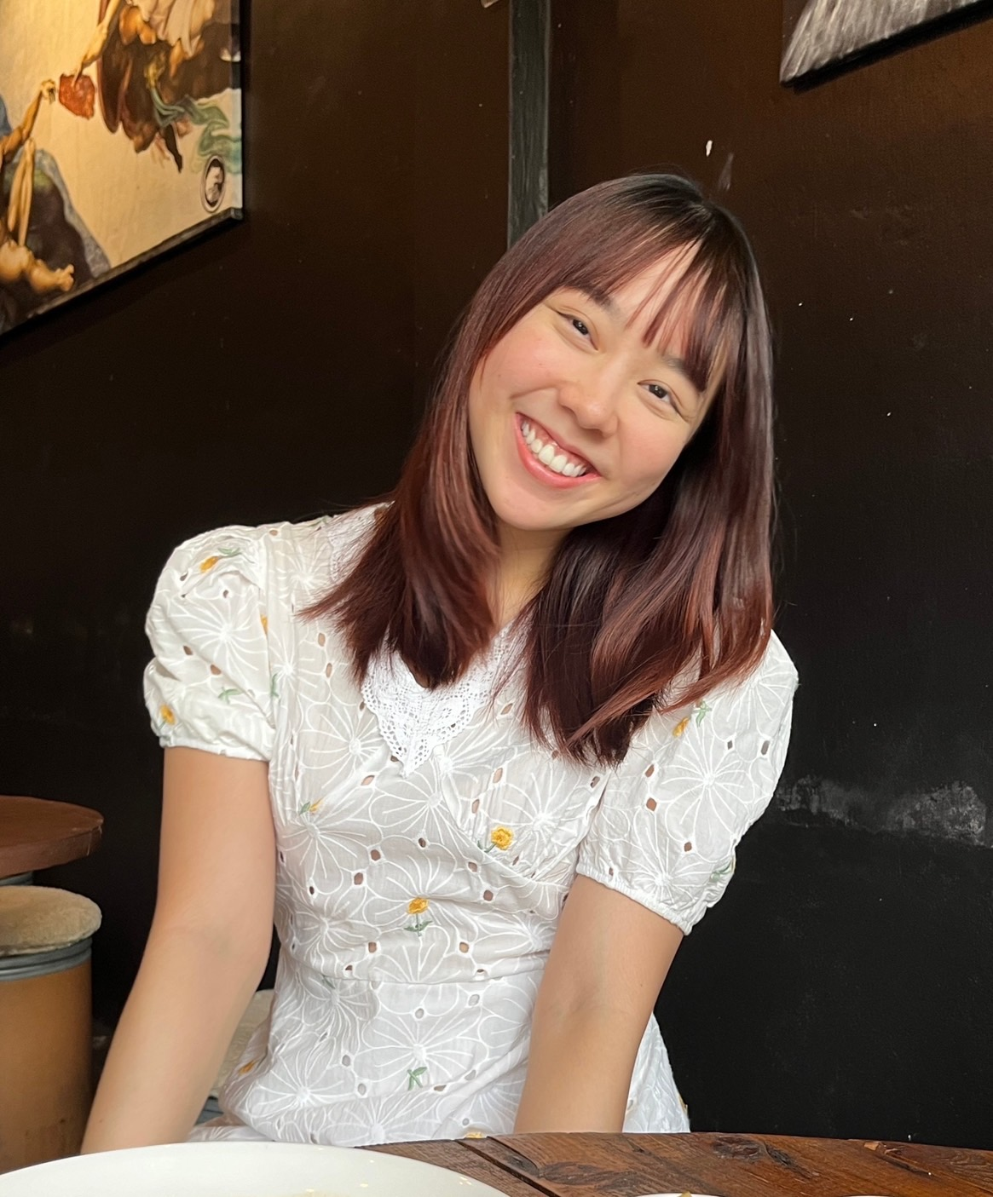
ทพญ. กนกภัสสร บุญดีกุล (หมอปราย)
จบการศึกษา ป.ตรี มศว
ป.โท วิทยาเอ็นโดดอนต์ มศว

Slide 3
นโยบายกระทรวงสาธารณสุข 2568
แนวทางดำเนินงานทันตสาธารณสุข สำนักทันตสาธารณสุข 2568
สรุปผลการดำเนินงานทันตสาธารณสุขจังหวัด อ่างทอง 2567
ตัวชี้วัดด้านสุขภาพช่องปาก กรมอนามัย 2568 + ตัวชี้วัด OHSP จังหวัดอ่างทอง 2568
ผลการดำเนินงาน ราชทัณฑ์ปันสุข ทำความ ดี เพื่อชาติ ศาสน์ กษัตริย์
การใช้งาน plateform ครอบครัวฟันดี
การลงข้อมูล แฟ้มdental
การใช้งาน App รักยิ้ม

Slide 4
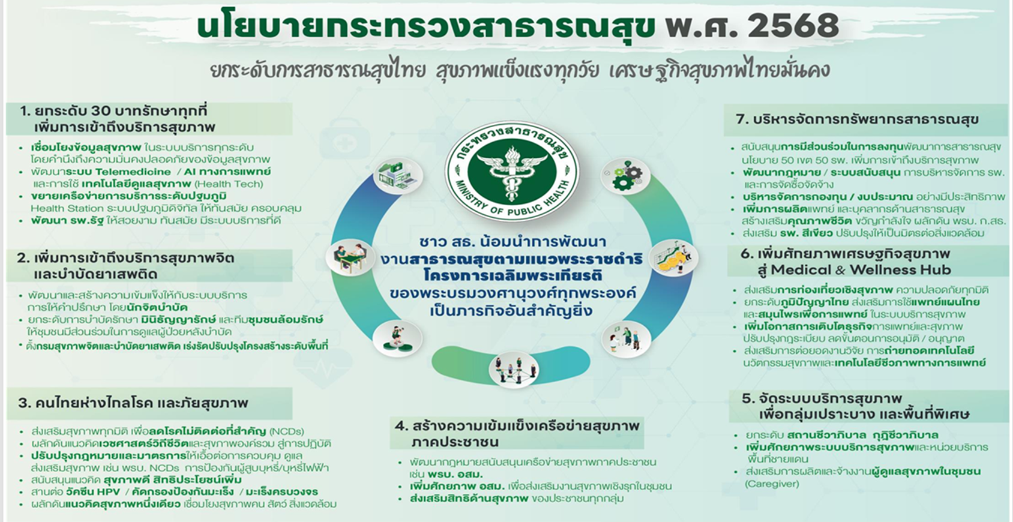

Slide 10
เครือข่ายเด็กไทยฟันดี รร.อนุบาลวัดอ่างทอง

Slide 15
ประชาสัมพันธ์

Slide 16
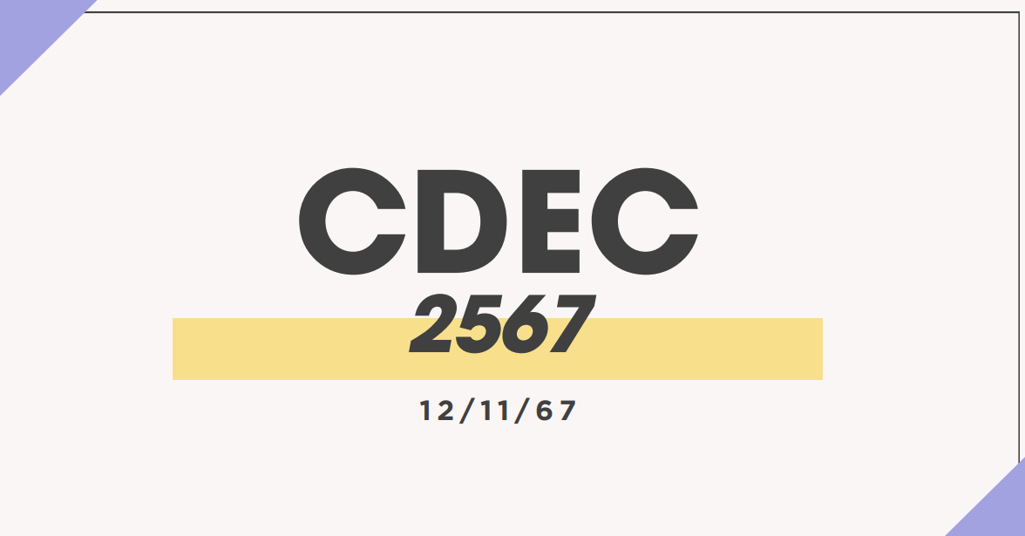
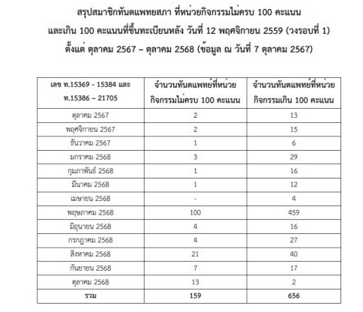
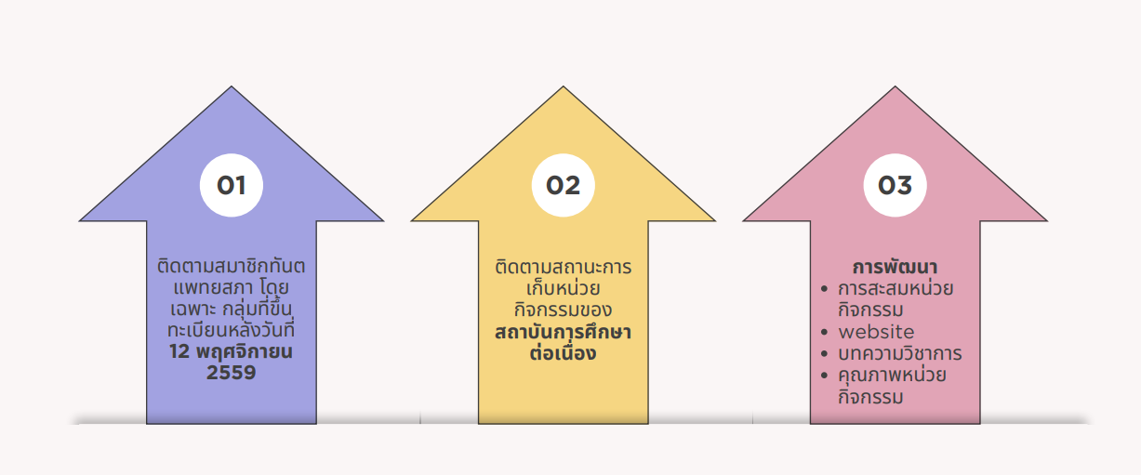

Slide 17
กบรส ขอความร่วมมือกลุ่มงานทันตกรรมทุกโรงพยาบาลในสังกัด สปสธ ทดลองประเมินศักยภาพของหน่วยงานตนเองตามเกณฑ์ดังกล่าว เพื่อจะใช้เป็นข้อมูลประกอบการจัดทำข้อเสนอการปรับปรุงเกณฑ์ศักยภาพด้านทันตกรรมต่อไป
โดยขอความร่วมมือตอบกลับแบบสำรวจนี้ ภายในวันที่ 1 มค 68
รายละเอียดเกณฑ์ SAP Dent V1.1 ที่เป็นมติจากการประชุมตามลิงค์นี้
https://drive.google.com/drive/folders/1A99N6PN-VZd_YRPZKVRJfDBgGF0uZ6Gx
ลิงค์แบบสำรวจ
https://forms.gle/oiRTbbnJadayXJ9p8

